Slide 1
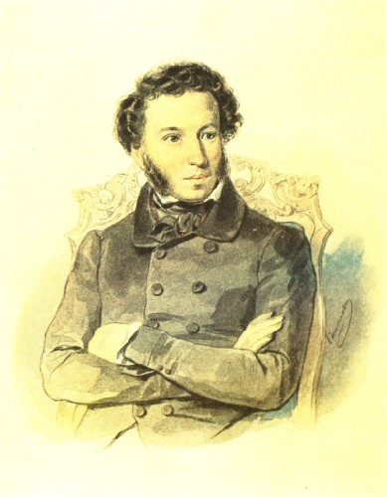
Урок – исследование по повести А.С. Пушкина «Капитанская дочка»
Из опыта работы учителя высшей категории ГБОУ СОШ №278 г. Москвы Гололобовой Л.А.

Slide 2
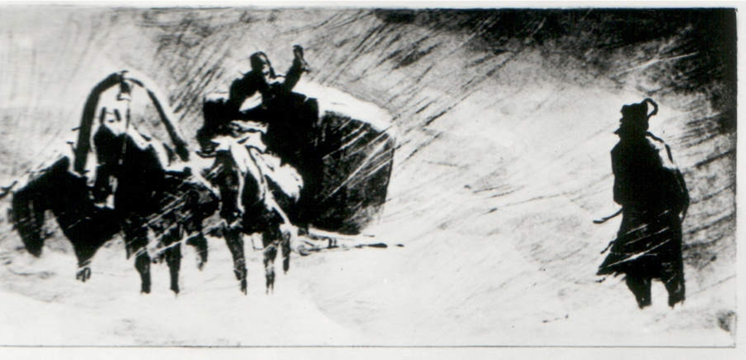
Тема «Четыре урока чести и милосердия» по повести А.С. Пушкина «Капитанская дочка»

Slide 3
Цели урока:
образовательные - продолжить формирование навыка осознанного
и выразительного чтения;
- учиться устанавливать взаимосвязь между замыслом
автора и его воплощением в художественном
произведении
развивающая - развивать речь, работая над лексическим
значением слова
воспитательная - задуматься над основополагающими нравственными
понятиями чести и милосердия, формирующими
личность человека, определяющими жизненные
ориентиры

Slide 4
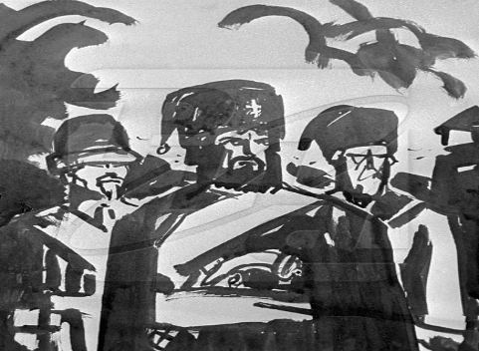
Эпиграфы к уроку
Береги честь смолоду.
Пословица
Честного человека
можно подвергнуть
любым испытаниям,
но не обесчестить.
А.П. Чехов

Slide 5
План исследования
Первая встреча. Глава 2 «Вожатый».
1. Разговор на постоялом дворе:
а) чем интересен диалог; после каких событий происходит разговор? (интонация обращения);
б) какими предстают перед нами герои, что их роднит, что зарождается между ними, как происходит «касание душ»;
в) какую роль играет «заячий тулуп»; что он символизирует;
г) различия в отношении к бродяге Савельича и Гринёва; прав ли старик;
д) какой урок вынес каждый из героев от этой встречи.
II. Вторая встреча. Глава 7 «Приступ».
Сцена казни:
а) что спасло Гринёва от гибели;
б) какое новое качество раскрывается в Гринёве;
в) почему Пётр не может поступиться честью даже ради спасения жизни;
г) как по-новому раскрывается Пугачёв;
д) урок встречи.

Slide 6
III. Третья встреча. Глава 8 «Незваный гость».
Военный совет у Пугачёва:
а) что открыл для себя Гринёв, присутствуя на «военном совете»
у Пугачёва;
б) разговор наедине Петра и Пугачёва;
в) нравственный поединок героев;
г) какой урок вынесли герои повести.
IV. Четвёртая встреча. Глава 11 «Сирота».
1. «За чем тебя Бог принёс?»:
а) почему попытка освободить Марью Ивановну из плена сменяется
решением спасти её с помощью Пугачёва;
б) как раскрывается внутренний мир героев через ремарки автора;
в) решение по совести, какими становятся герои;
г) урок встречи.

Slide 7
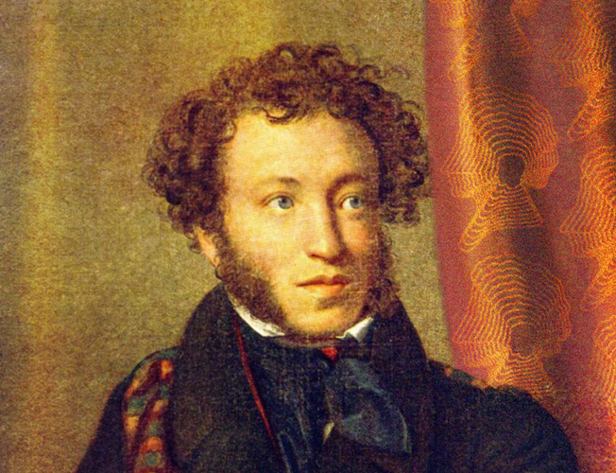
Тема чести и милосердия для
А.С. Пушкина была принципиальной.
Исследуя историю прошлого, он обращается к вечным истинам, чтобы решить во все эпохи современный
вопрос: как жить? За что держаться
в трудные, переломные моменты
жизни? Чем руководствоваться, чтобы
остаться человеком?
Чести, как таковой, оказывается
недостаточно: жизнь со всеми её
противоречиями оказывается сложнее. Честь сама по себе очень хрупка, сама
требует защиты. Если не оступишься, не смалодушничаешь сам, так на этот
случай всегда готова клевета . Именно об этом повесть «Капитанская дочка»,
где Пушкин даёт определённый ответ…Держаться нужно за свою совесть, и
это поможет сохранить честь, держаться нужно за милосердие.

Slide 8
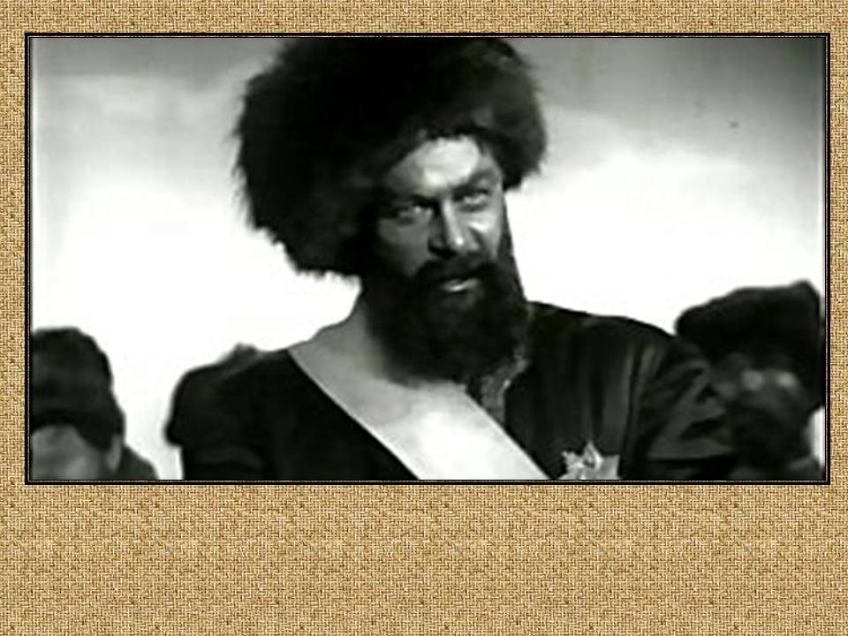
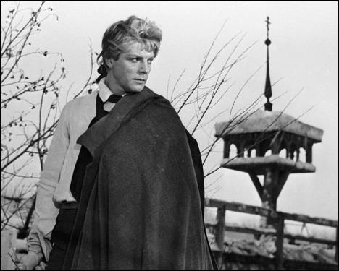
Сегодня у нас урок-исследование,
и мы попытаемся найти ответы
на поставленные в повести вопросы. Обратимся к тексту
произведения и рассмотрим четыре встречи главных героев повести: повествователя и участника событий Петра Гринёва и предводителя крестьянского восстания Пугачёва.

Slide 9
Первая встреча. Глава II «Вожатый».
Эпизод 1) «На постоялом дворе»
? Что пережили герои?
Что происходит с людьми в такие минуты
жизни?
Какое слово находит Гринёв в разговоре с Пугачёвым, чтобы
души соприкоснулись?

Slide 10
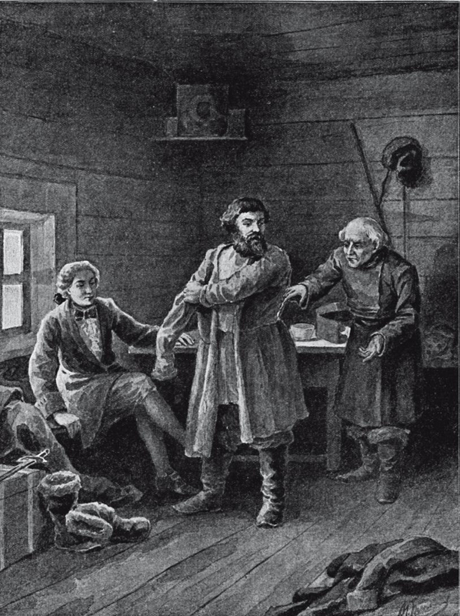
Пётр Гринёв обращается к бродяге «брат». Нарушаются
социальные условия. Люди, пережившие неприятное,
опасное приключение, становятся ближе друг к другу,
чувствуют особую общность, объединяющую их: все
смертны, жизнь каждого хрупка, без различий званий и
возраста, - все под Богом ходим…
Души соприкоснулись…
но нужно слово, которое
объединит, и Гринёв находит его:
брат, братство…, единение душ…

Slide 11
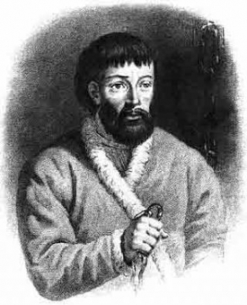
А что вожатый? Как откликается?
Слово услышано. На приглашение к
братству и ответ соответствующий:
раскрылся сразу, пожаловался, почти
Исповедался.
Что зарождается между героями?
Чувство благодарности, сочувствия, понимания…

Slide 12
Обратимся к эпизоду 2) «Заячий тулуп»
? Какие два отношения к человеку мы видим?
Савельич - Гринёв
собака
брат

Slide 13
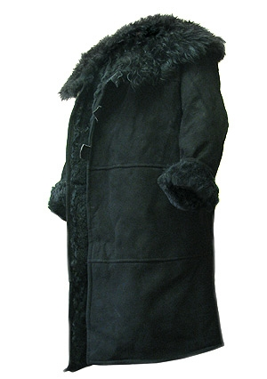
Прав ли Савельич? Так ли уж необходим
был вожатому тулуп? Какую роль он
играет, что символизирует?
И прав и не прав. И не оспаривает вожатый
правды Савельича-мол, пропьёт «в первом кабаке»
подаренный новый тулуп так же, как и старый:
Знает сам про себя, что слаб, страстен и подчас
не отвечает за себя… Однако: «это, старинушка,
уж не твоя печаль…»
Две правды: одна тычет пальцем в духовную наготу другого, другая, всё видя,
как бы говорит: но ведь и он человек…Тут не в тулупе дело. Тут впервые
промелькнуло между офицером Гринёвым и беглым казаком нечто иное…
В благодарности Петра не просто благодарность. Тут больше. Тут жалость,
милосердие и уважение. Уважение к человеку, к его достоинству. И человеку
холодно. Всё это почувствовал беглый казак и поэтому так радуется подарку:
«Награди вас Господь за вашу добродетель…» И завязались между нашими
героями таинственные отношения, где нет ни бедных, ни богатых…

Slide 14
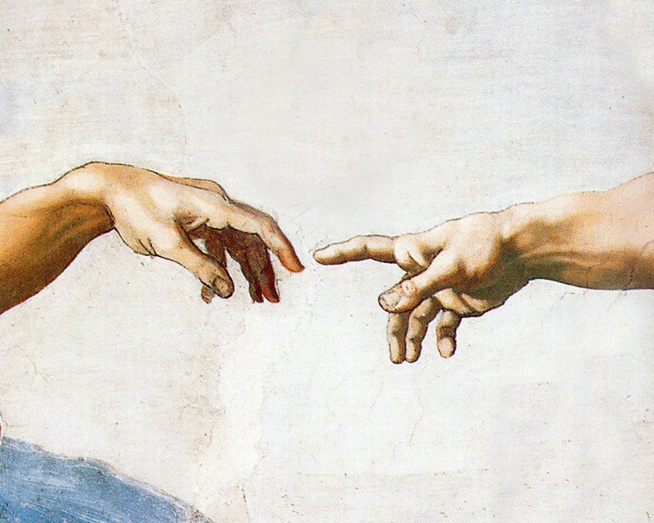
На чём основаны
такие отношения?
На милосердии.
Милость – доброе, человеколюбивое отношение.
Милосердие- готовность помочь кому-нибудь или простить из
сострадания, человеколюбие.

Slide 15
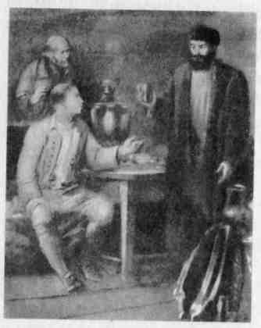
Какой урок получили герои?
Урок человечности, доброты; ведь так
трудно разглядеть, почувствовать в
другом человеке человека, собрата и
протянуть ему руку.

Slide 16
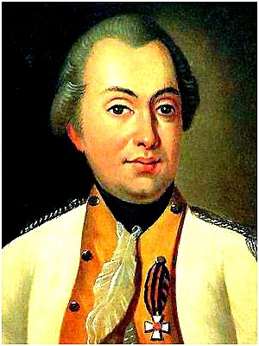
Вторая встреча. Глава 7 «Приступ».
Эпизод казни.
Как ведёт себя Гринёв во время казни?
С честью.
Что это за понятие?
Честь – внутреннее нравственное достоинство человека,
доблесть, честность, благородство души и чистая совесть.

Slide 17
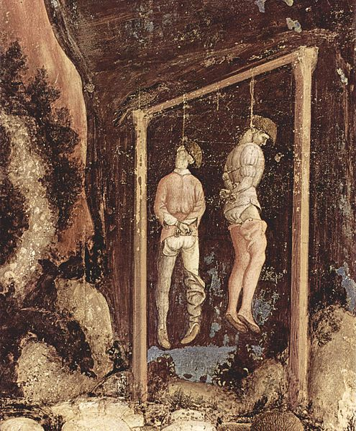
Что спасло Гринёва от гибели?
Почему помилован Пугачёвым?
Соразмерна ли благодарность?
стакан вина,
заячий тулуп
жизнь, подаренная
офицеру
противного
войска

Slide 18
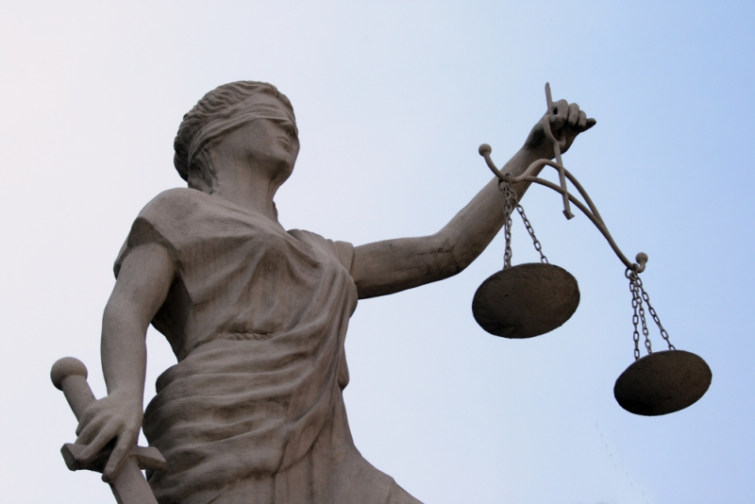
Что за правила мены?
Что управляет
Пугачёвым?
Разглядел однажды Гринёв в Пугачёве человека, обратился к
этому внутреннему человеку и не может забыть об этом и
Пугачёв. Забыть – значит перечеркнуть то «касание душ»,
которое было при первой встрече; забыть – значит уничтожить
в себе самое святое. А отсюда: «Казнить так казнить,
миловать так миловать».

Slide 19
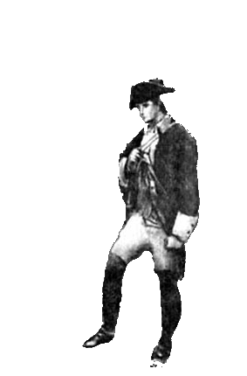
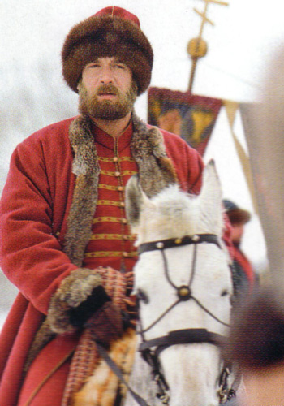
Почему Гринёв не признаёт в
Пугачёве царя? Почему не может
поступиться честью даже ради
спасения жизни?
Это принципиальное понятие.
Он поступает так из чувства
нравственного долга, потому что не может
поступить иначе, считая это для себя
нормой (вспомним эпиграф).
Вот почему Пугачёв опускает руку и отменяет казнь Гринёва.
Он не только воспринял душевную красоту Петра, но нашёл в
себе силы принести ей в жертву собственное самолюбие:
ведь Гринёв не признаёт в нём государя.

Slide 20
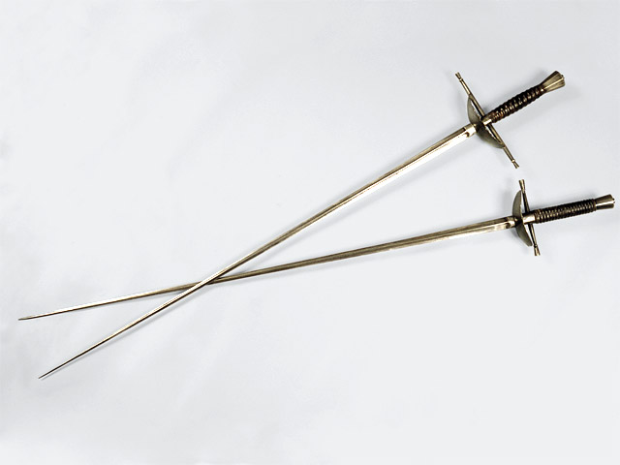
Урок, который извлекли
герои?
Это урок милосердия, умения приподняться над своим «я»,
смирить гордыню (великий грех); дать властвовать тому
лучшему, что есть в душе каждого: чести, доброте,
признанию чужих принципов.

Slide 21
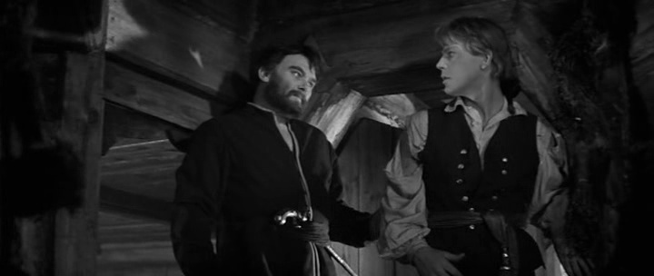
Третья встреча. Глава 8 «Незваный гость».
Эпизод «В ставке Пугачёва».
Обращаемся к тексту: «Мы остались глаз на глаз…»
Почему засмеялись оба?
Разрушилась стена отчуждённости. На время сброшено
бремя условностей, наедине друг с другом остались не глава
крестьянского восстания, не Пётр Фёдорович и не офицер
царской армии, его противник, а человек с человеком.

Slide 22
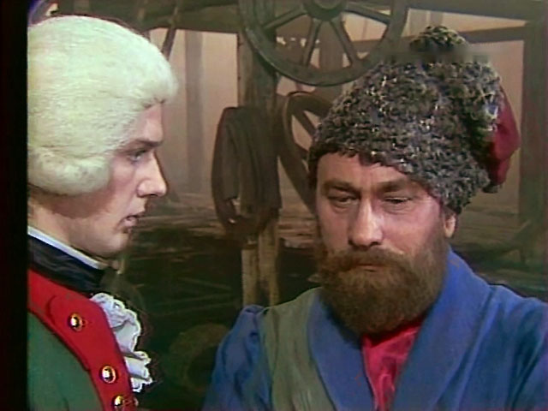
Читаем от слов: «Что, ваше благородие?...» до
«моя искренность поразила Пугачёва…»

Slide 23
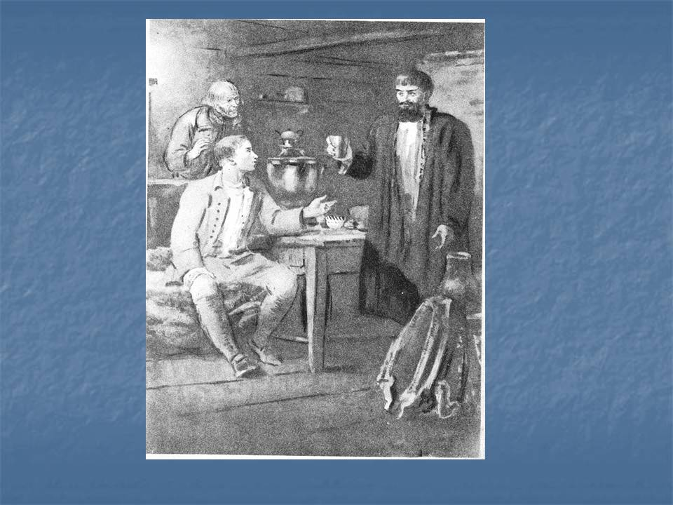
Почему Гринёв говорил правду?
Пётр не умеет лгать. Наивность, детская незащищённость,
сердечная доброта и чистота помогают найти путь к сердцу
Пугачёва.
Он сам человек прямой и
открытый и уважает
честных и мужественных
людей.

Slide 24
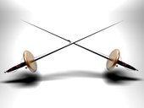
Какой урок извлекли герои из этой встречи?
В этом нравственном поединке победителями оказываются
оба – Гринёв, оценивший свою человеческую и дворянскую
честь выше жизни, и Пугачёв, поднявшийся над амбициями.
Все тягостные условия, все преграды
преодолеваются теми, кто способен подняться
над собой ради торжества того лучшего, что
есть в каждом человеческом сердце.

Slide 25
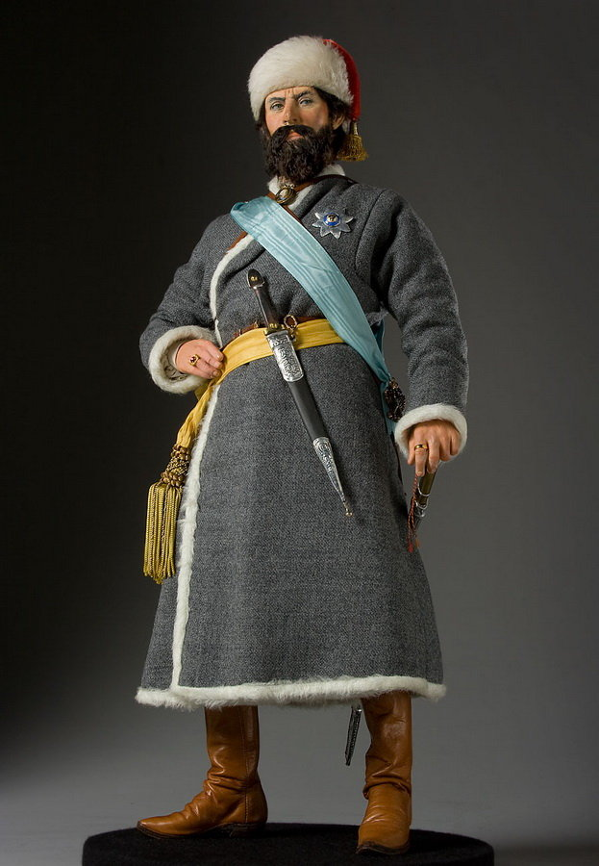
Четвёртая встреча. Глава 11 «Мятежная слобода».
Швабрин мерзок в своих поступках, оказывается человеком
без чести и совести. Насильственно удерживает
Марью Ивановну. Гринёв решает выручить возлюбленную
из рук перебежчика и пытается освободить её с помощью
Пугачёва. Почему?
Фигура вождя восстания
необыкновенна. Пётр невольно потянулся к
Пугачёву и увидел, понял,
почувствовал в нём и великодушие, и размах, и широту натуры.

Slide 26
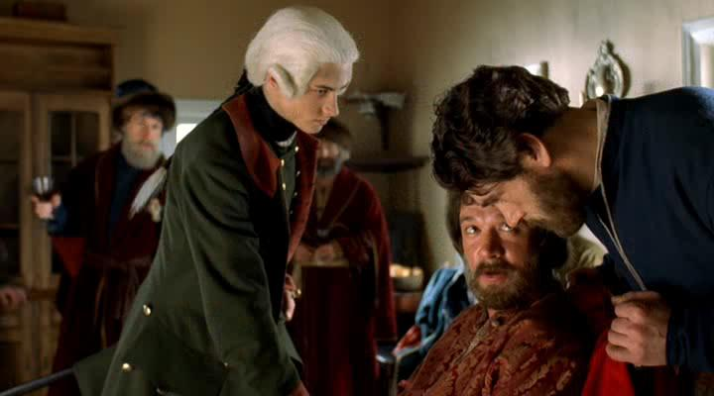
Швабрин обвиняет
Гринёва в том, что
он солгал Пугачёву о
Марье Ивановне
(Пугачёв не знает,
что Маша – дочь
капитана Миронова).
«Пугачёв устремил…огненные свои глаза…»
(Создаётся взрывоопасная ситуация).
Авторские ремарки заставляют задуматься о том, что
происходит в душе Пугачёва
А что происходит?

Slide 27
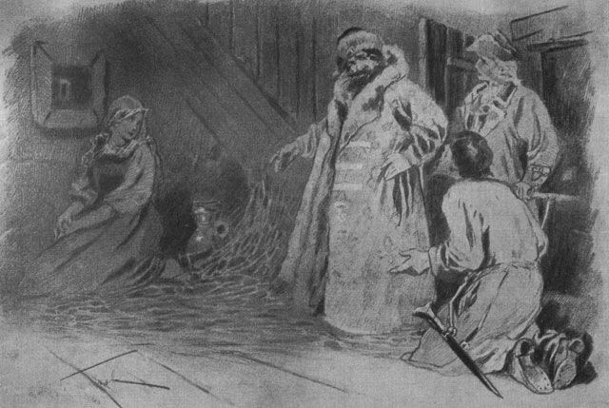
Сначала
недоумение (он в гневе)
Затем
лицо его омрачилось
(оскорблён, ведь он так верил человеку, которого уже успел полюбить)
Наконец
смеясь (убеждается в правоте Гринёва; напряжение спадает)
И отсюда
«Ты мой благодетель. Доверши, как начал:
отпусти меня с бедной сиротою…»

Slide 28
Что в этих словах? Кто может
устоять перед этой мольбой?
Пушкинскому Пугачёву
радостно возвращаться к себе
истинному. И если возможны
такие отношения между
врагами, то возможно всё.
Когда людьми будет двигать любовь, милосердие, то весь ужас
гражданской войны отступит.

Slide 29
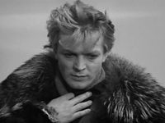
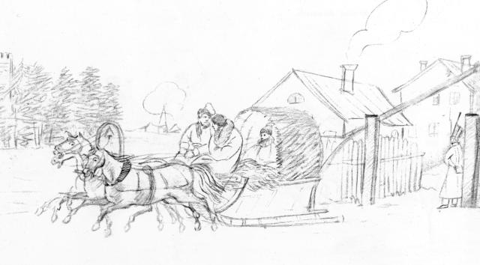
А что чувствует Гринёв?
«Не могу изъяснить то, что я
чувствовал, расставаясь с этим
ужасным человеком, извергом, злодеем
для всех, кроме одного меня…»

Slide 30
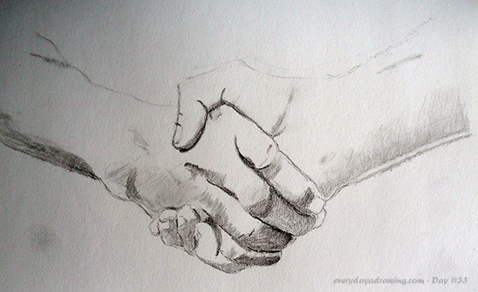
Что же за таинственные «чары» соединили беглого
казака, потрясающего основы государства, и молодого
офицера-дворянина? Что помогает героям во всех
ситуациях оставаться людьми?
Присущее обоим благородство, сердечность, душевная
чистота, истинная гуманность, не связанная с сословными
привычками.

Slide 31
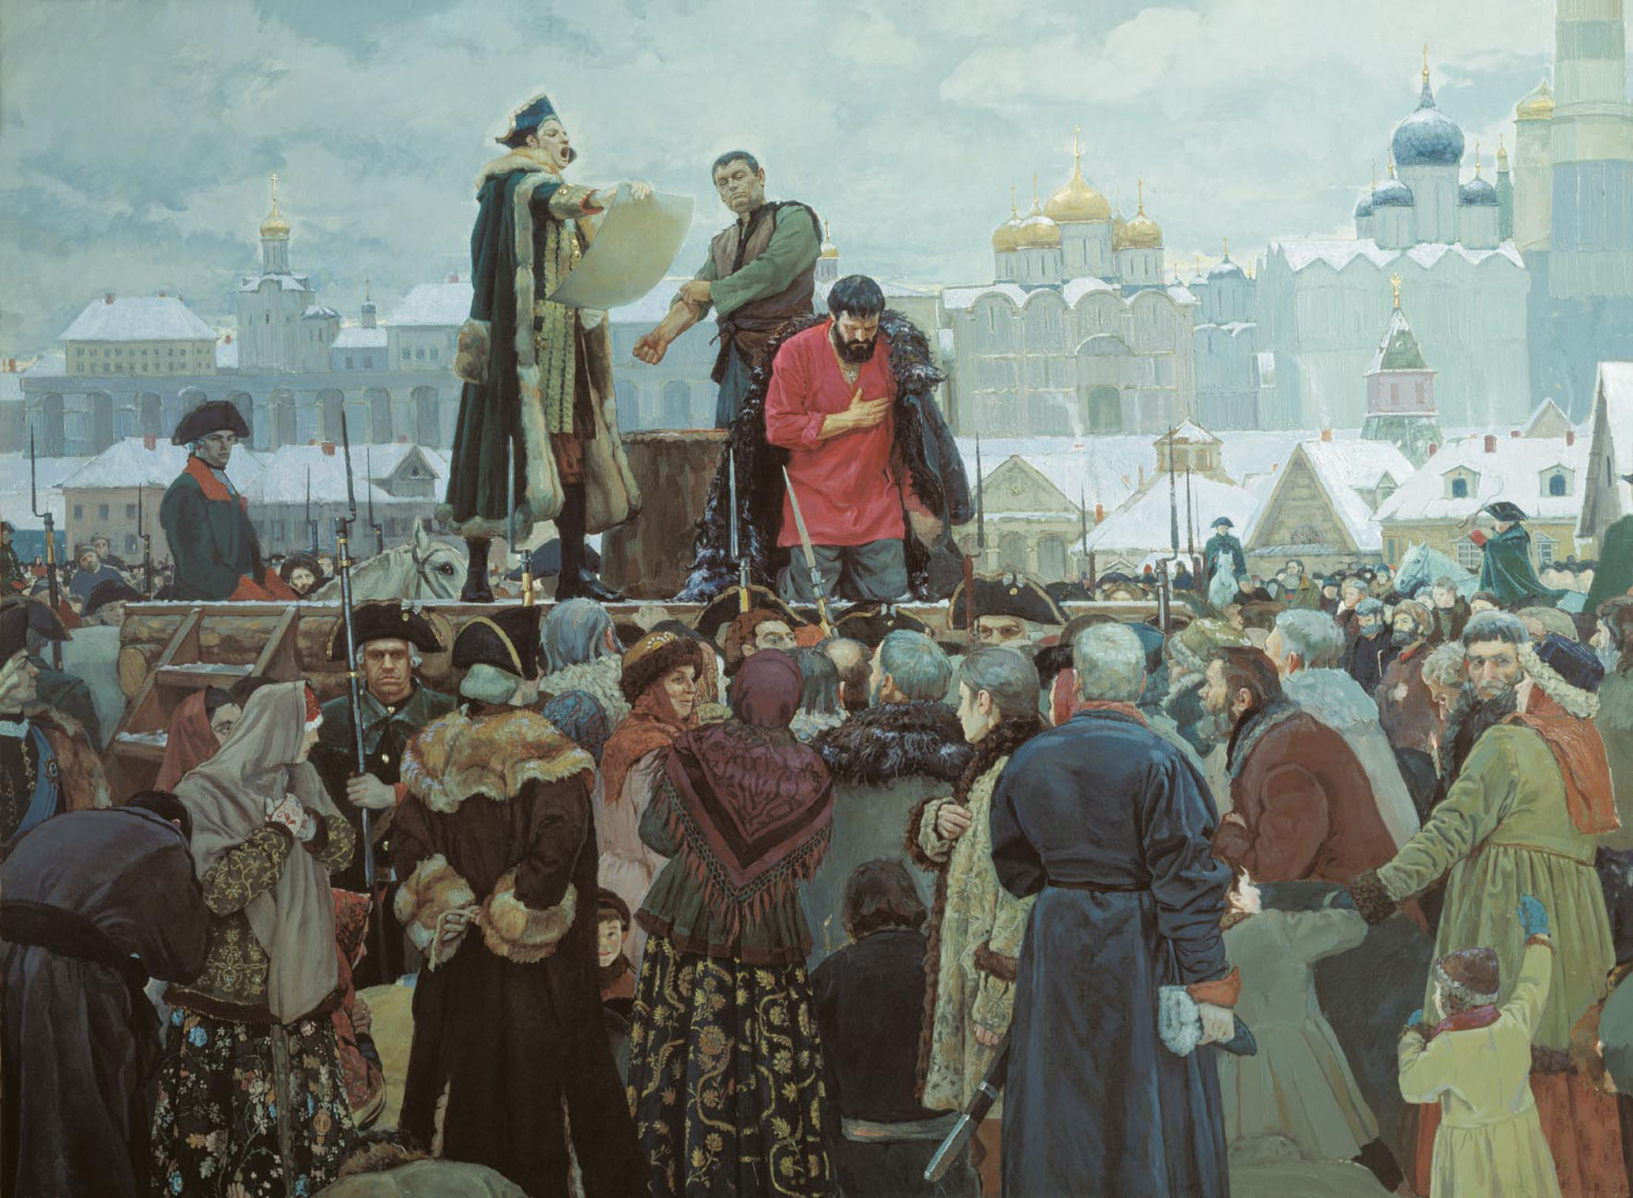

Slide 32
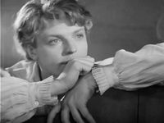
«Но между тем странное чувство
отравляло мою радость: мысль о
злодее…» (Глава «Арест»)
Почему Пётр Гринёв мысленно возвращается к Пугачёву?
Мысль о милосердии и сочувствии, которые проявил Пугачёв
неотступно возвращают Гринёва к мысли о нём, но не как о
самозванце, не как атамане бунтовщиков, а как о человеке,
который был открыт добру. Милосердие ставит людей в
такое положение, где все едины, где нет ни господина, ни раба,
где враги – братья.

Slide 33
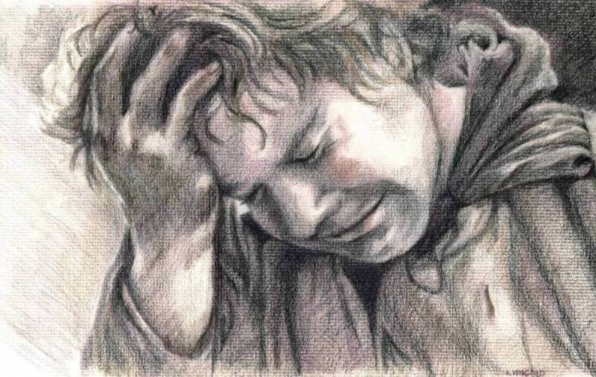
Достигли ли мы цели исследования? Нашли ли
ответы на поставленные в повести вопросы бытия?
За что держаться в этой жизни, чтобы остаться
Человеком?
Чтобы во всех испытаниях остаться
Человеком, держаться надо за свою совесть,
за честь, за милосердие.

Slide 34
Домашнее задание
Задание 1. Проследить по тексту, куда ведёт путь немилосердия,
путь злобы? (На примере образа Швабрина).
Задание 2. Подготовить вопросы для среза знаний (распечатка на руках).
Желаю удачи!

